Slide 1


货币政策偏紧，钢材供需双弱
2021年8月13日
钱龙
黑色产业链研究员
Email：qianl@qh168.com.cn

Slide 2

一周价格观察（周五数据）
品种 | 主力合约收盘（涨跌） | 现货价格（涨跌） | 基差 | 月差
螺纹 | 5485(+43） | 5270（-30） | -115 | 144
热卷 | 5765（-12） | 5770（-70） | 5 | 49
铁矿 | 841.5（+3.5） | 1140（-25） | 348.5 | 43.5
焦炭 | 2885（+16） | 3050（0） | 165 | 123
焦煤 | 2184.5(-21） | 2450（0） | 265.5 | 147
预计下周市场强弱顺序：焦煤、焦炭、螺纹、热卷、铁矿
价格因子分析
品种 | 供应 | 需求 | 库存 | 基差 | 价格水平 | 行情预判
螺纹 | 小幅提升 | 各地开工复苏，反弹较大，但预计长期依然较弱 | 库存平稳，再次下滑 | 升水 | 适中 | 货币政策不及预期，影响钢材需求；两焦强势格局短期难以转变
热卷 | 产量持续反弹 | 消费稳定略增 | 依旧处于高位 | 平水 | 适中
铁矿 | 港口处理压港船舶，高供应持续 | 各地限产政策陆续出台，需求不振 | 港库下滑 | 贴水 | 偏低
焦炭 | 开工反弹，依旧处于低位 | 优质冶金焦资源紧缺 | 下游库存偏紧 | 升水 | 偏高
焦煤 | 中央下达保供稳价指令，但安全生产和疫情依旧影响开工，蒙煤发运未释放 | 用电高峰季，需求缺口较大 | 总库存保持下滑 | 升水 | 偏高

Slide 3
逻辑及策略
本周主力合约换月，黑色各品种表现不一。受宏观情绪影响，钢材偏强震荡，涨幅不大；铁矿行情重心持续下移，周五最低价再创新低；两焦周四回调幅度较大，后2天呈现高位回调走势。 螺纹钢方面，螺纹产量回升3.09万吨至321.08万吨，同比减少65.43万吨；社库环比减少9.37万吨至806.41万吨，同比减少52.19万吨；厂库环比增加3.6万吨至340.47万吨，同比减少22.75万吨。螺纹周产量在连降三周后转为小幅回升，总库存由升转降。本周螺纹表观消费量环比回升28万吨至326.85万吨，同比减少46.45万吨。需求恢复较好，供需数据偏多。供应端各地压减产量政策本周继续出台，2021年唐山市粗钢产量同比压减1237万吨，河北省将压减粗钢产量2171万吨，山西省压减粗钢产量146万吨，供应端仍存在较强的收缩预期。需求端央行货币政策报告显示7月社融、M2等数据增长均不及预期，下半年预计地产调控持续加码，叠加出口退税政策取消，需求趋弱。预计下半年将处于供需双弱的格局，盘面震荡，建议波段操作为主。 铁矿方面，247家钢厂的高炉开工率环比上周增加0.39%至75%，比去年同期下降16.93%；日均铁水产量228.63万吨，环比增加0.45万吨，同比降24.67万吨。全国45个港口进口铁矿库存为12628.3万吨，环比降11万吨；日均疏港量299.17万吨增14.8万吨。供应端本周港口资源继续增加。前期由于天气和疫情影响，存在大量船只压港，近期得到卸货，疏港量提升将持续。需求依旧处于低位，钢厂受政策调控影响处于供需双弱的格局，厂家进购意愿弱。库存本周稳定略降，但未来在供给强，需求弱的背景下，港库累积在所难免。价格上目前铁矿处于现货和期货同步下跌的格局，未来一段时间预计偏弱震荡格局不变。 焦炭方面，Mysteel统计全国100家独立焦企样本：产能利用74.4%，周环比增1.12%；日均产量35.52万吨，增0.53万吨；110家钢厂样本焦炭库存423.04万吨，减3.97万吨。本周受成本推动影响，焦企第三轮提涨，涨幅120元/吨。目前供应依旧处于低位，钢厂存在主焦煤紧缺的情况，焦企有提价底气。下游钢厂现货利润良好，对焦企提价也有承受能力。在原料端推动下，焦炭处于期现同涨格局。焦煤方面，虽有保价稳供的政策，但各地对安全生产的顾虑，13日陕西榆林地区少部分煤矿被暂扣安全生产许可证停止生产，另外防疫政策的影响依旧对煤矿开工造成不利影响，鄂尔多斯通关量依旧处于低位，供应紧张格局短期难有逆转。需求方面河北省用电紧张，大部分电厂仅剩3到4天库存，等待需求下滑依然需要时间。目前来看焦煤强势格局不改，两焦依旧走强势上涨行情。

Slide 4
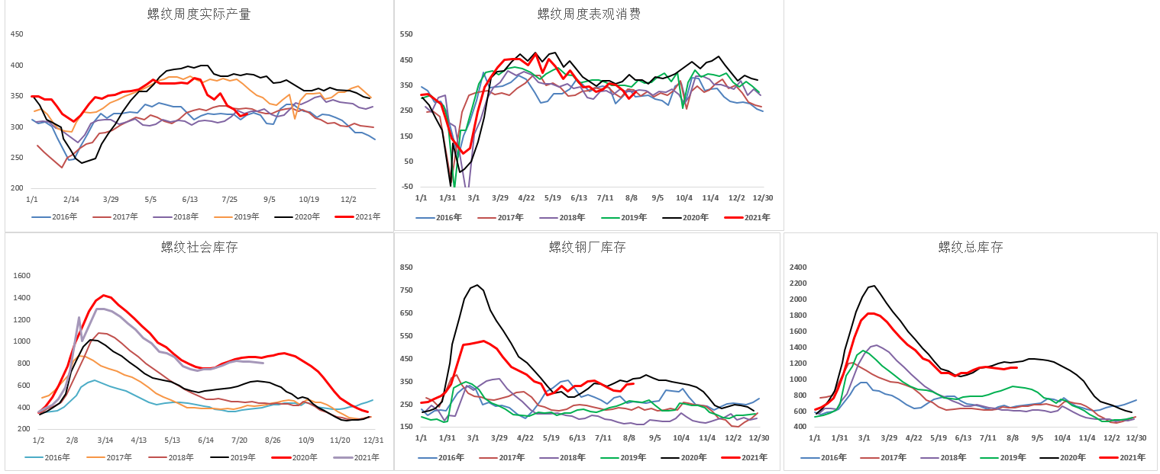
螺纹供求：表需反弹，库存重回降库周期

Slide 5
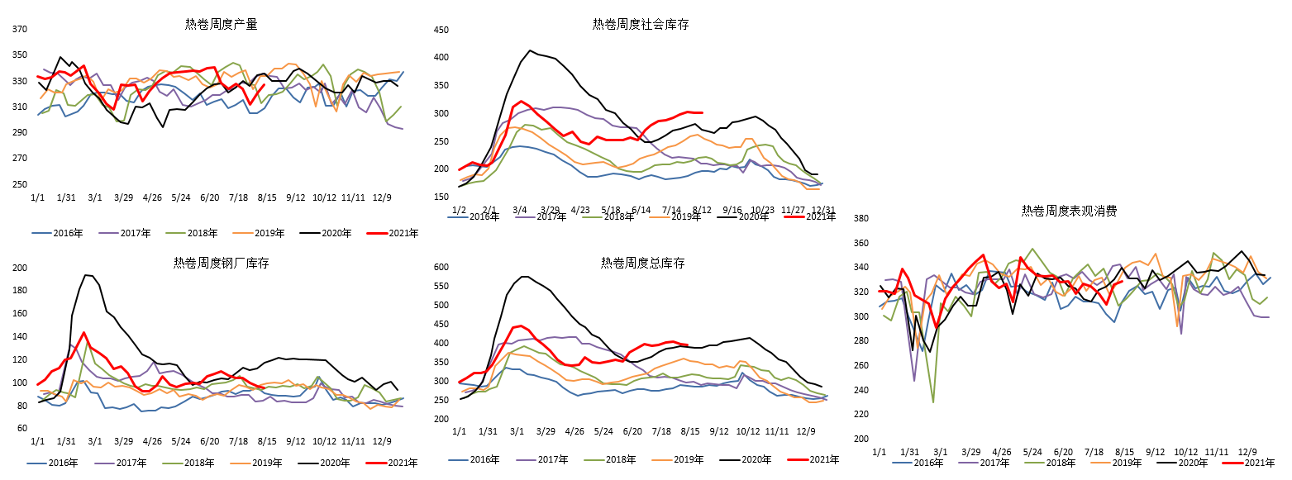
热卷供求：产量持续反弹，下需求稳定，库存平稳

Slide 6
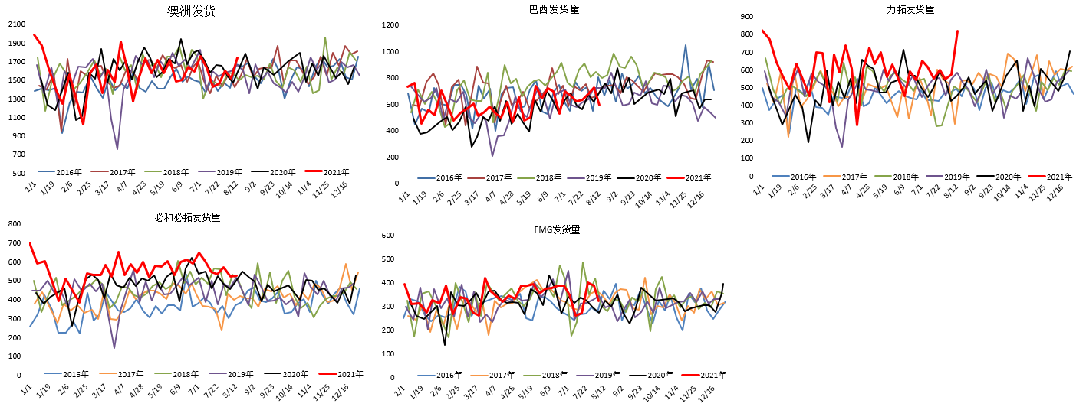
铁矿石供求：力拓发运大幅上升，澳巴总量持平

Slide 7
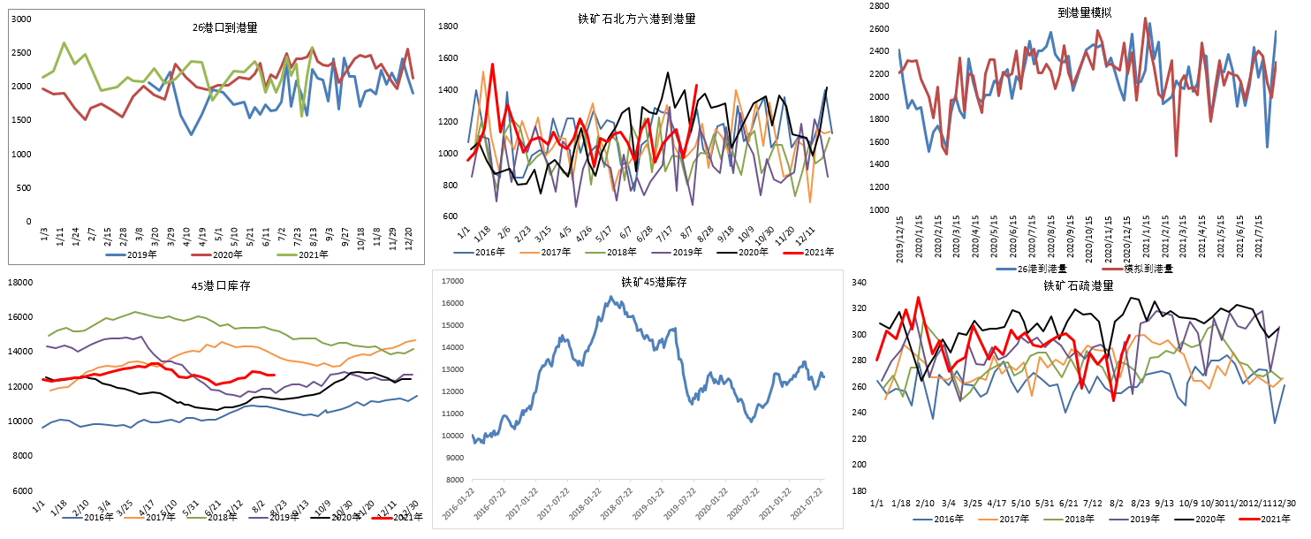
铁矿供求：到港量、疏港大幅提升，供应处于高位，港库下降

Slide 8
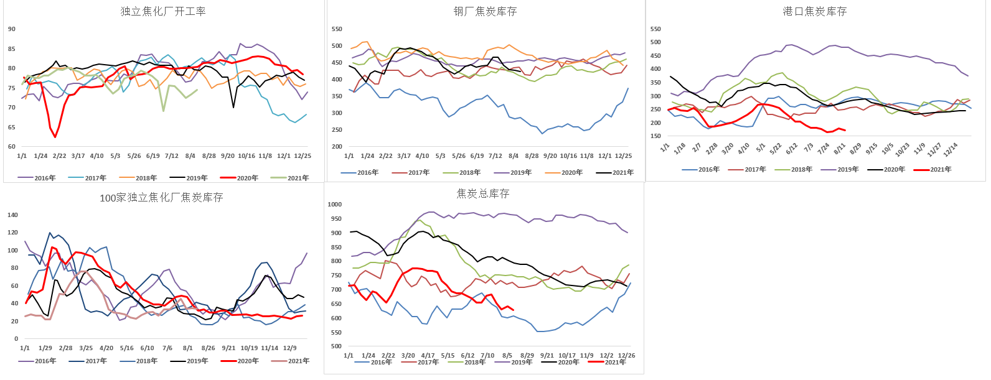
焦炭供求：开工仍处低位，钢厂库存回落，其余库存偏紧

Slide 9
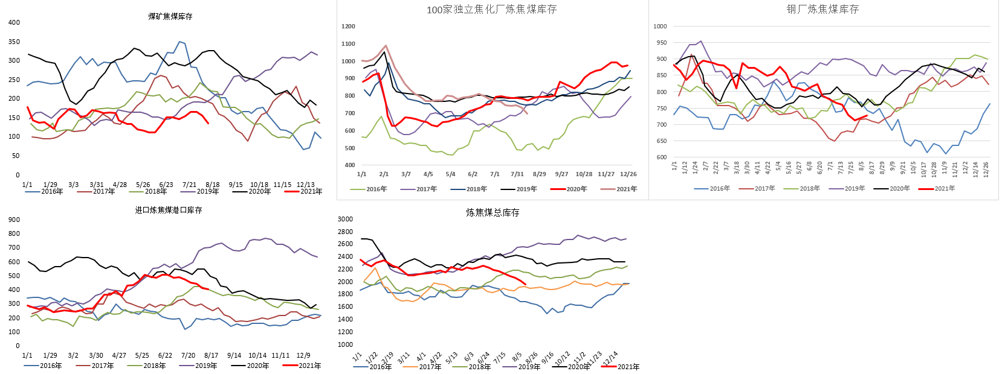
焦煤供求：蒙煤通关紧张，总体库存继续下降

Slide 10
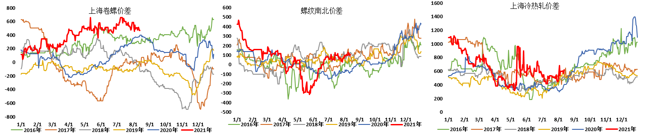
钢材价差：卷落差回落

Slide 11
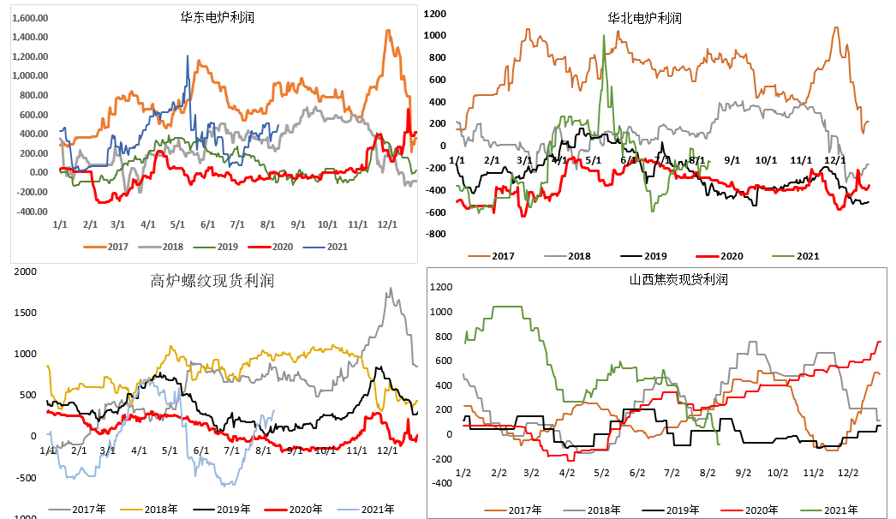
现货利润：钢厂利润反弹进入中位，焦化利润跌入盈亏线下

Slide 12
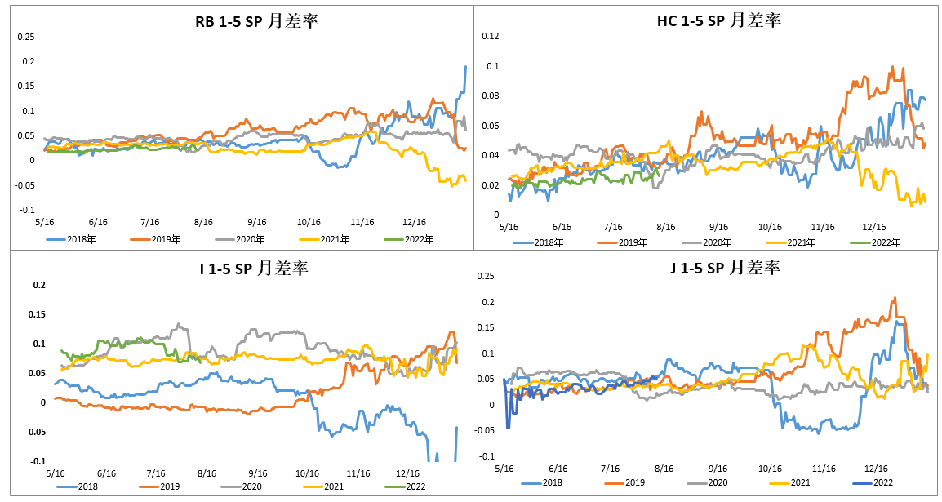
月差：铁矿月差处于高位，总体稳定

Slide 13
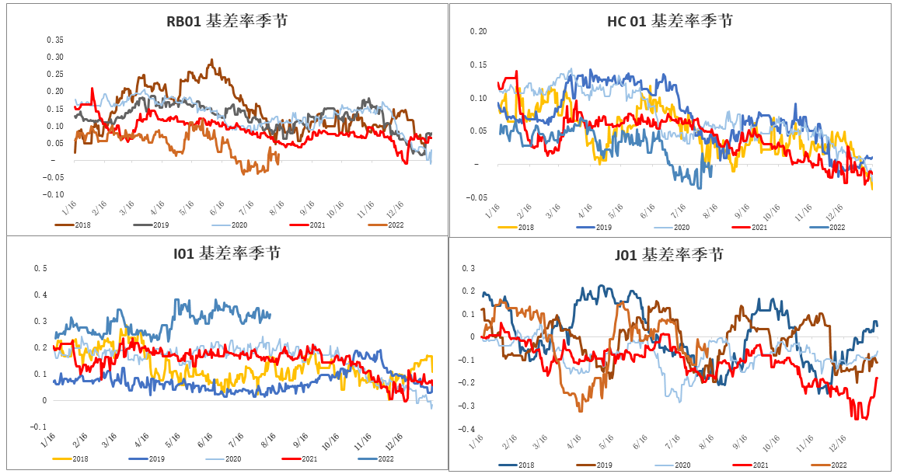
基差：基差基本保持稳定

Slide 14
免责声明
本报告的信息均来源于公开资料，我公司对这些信息的准确性和完整性不作任何保证，也不保证所包含的信息和建议不会发生任何变更。我们已力求报告内容的客观、公正，但文中的观点、结论和建议仅供参考，报告中的信息或意见并不构成所述品种的操作依据，投资者据此做出的任何投资决策与本公司和作者无关。

Slide 15
谢谢大家的观看
Thanks for watching.

